Slide 1
Onderwijsprijs 2018-2019 STEM NU! congo.eu/onderwijsprijs

Slide 2
Kandidaten BIO:
A.J.P Heck
P.R. Assink
J. Aten
J.A.J. Breeuwer
S. Brul
V.M. Christoffels
R.J. Dekker
L.W. Hamoen
R.B. de Heus
M.A. Haring
D.R. Hilbers
M.J.B. van den Hoff
A.R.M. Janssen
M. Kant
R.P. Kleipool
H.M.H de Leeuw
S. Mesman
G. Muijzer
R.J. Oostra
J.G.B. Oostermeijer
R.H. Paap
M.E. Quaedackers
M. Rep
P. Roessingh
J.C. van der Spek
G.J. Smits
R.C. Schuurink
P. van Tienderen E.A. Wierenga
R. Wilders

Slide 3
Kandidaten BMW:
R. Van Amerongen
P.R. Assink
J. Aten
A. Bart
B. Blom
B.J.D. Boukens
T.M. Breit
J.A.J. Breeuwer
S. Brul
V.M. Christoffels
R.J. Dekker
V.D.A. Ende
P.E.M.H. Habets
L.W. Hamoen
R.B. de Heus
M.A. Haring
M.J.B. van den Hoff
A.J.P Heck
E.C> de Jong
R.P. Kleipool
L.C. Lighaam
H.M.H de Leeuw G. Muijzer
R.J. Oostra
M.E. Quaedackers
M. Rep
A.E. van der Merwe
C.J.F van Noorden
J.C. van der Spek
G.J. Smits
P. van Tienderen
L.M. Timmer E.A. Wierenga
R. Wilders
H.L. Zaaijer
S.A. Zaat

Slide 4
Kandidaten PB:
P.K.I. Boor
N.L.M. Cappaert
S. Cornelisse
J. Dawitz
C.J.M. Egas
J. C. Francken
J.A. Gorter
M.A. Haring
A. Kalsbeek
L. Koenders
H.J. Krugers
A.B. (Tonny) Mulder
F. van Opstal
A. Ploeger
I.G. Sligte
J. Struik
D. van Versendaal
L.J. Waldorp
T.R. Werkman
H.V. Westerhoff
M. van Wijk
S.C. Witteveen

Slide 5
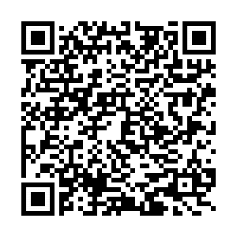
STEM NU!

